Slide 1

Prof. Rildo Oliveira
rildexter@hotmail.com
Programação para Dispositivos Móveis
Lista de Tarefas – parte 2

Slide 2
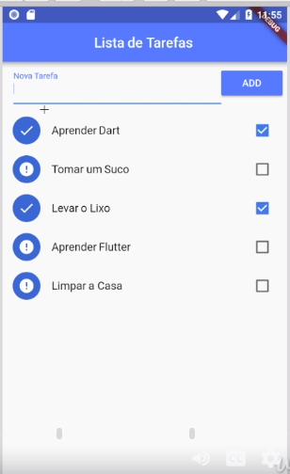
Nossa lista
Falta os ícones e check box desta lista.
Faremos isso com Checkboxlistile
https://api.flutter.dev/flutter/material/CheckboxListTile-class.html

Slide 3
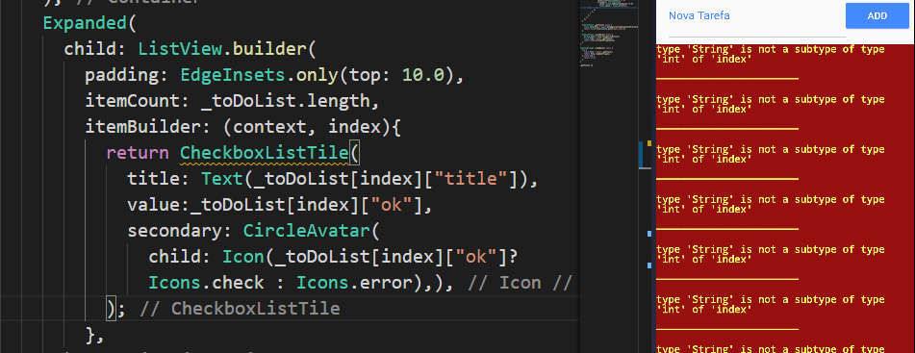
Nossa lista
Com a chamada do ícone e o botão checar. Falta inserir valores.

Slide 4
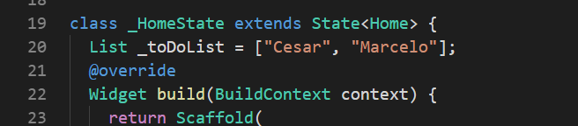
Nossa lista
Os valores passados são strings e queremos usar maps.

Slide 5

Nossa lista
Devemos limpar nosso array e criar uma função para buscar os valores digitados e adicionar na lista

Slide 6


Nossa lista
Crie um controlador
E chame ele no input

Slide 7
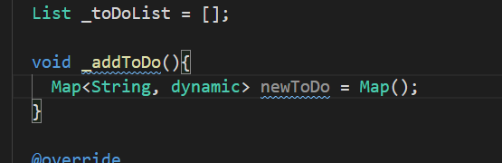
Nossa lista
Em nossa função vamos criar um Map

Slide 8

Nossa lista
Neste map será adicionado o texto do controlador e sempre após isso o input será limpo.

Slide 9
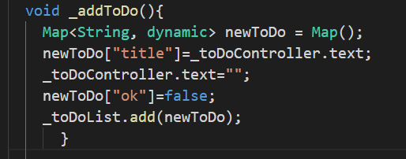
Nossa lista
Esse objeto começa desmarcado e assim chamamos o add para adicionar a lista. Agora chame a função no botão.

Slide 10
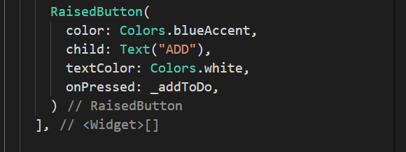
Nossa lista
Agora falta deixar a tela atualizável.

Slide 11
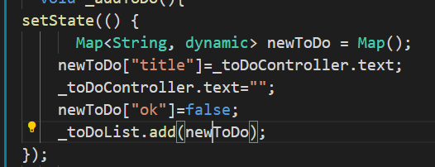
Nossa lista
Então colocamos um setstate em nossa função

Slide 12
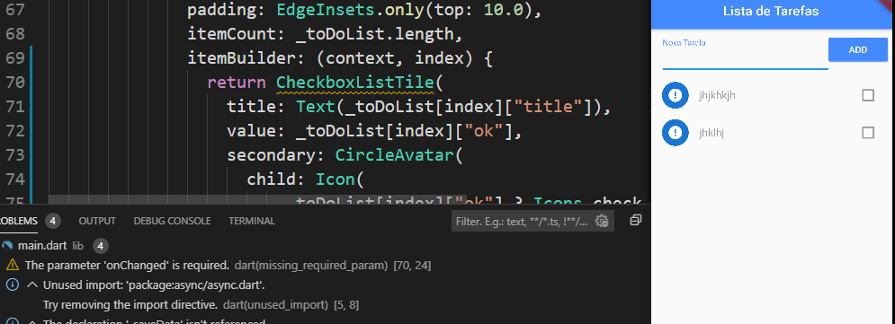
Nossa lista
Ainda não conseguimos clicar no check

Slide 13
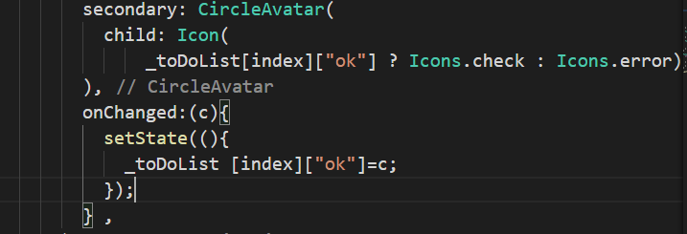
Nossa lista
O check esta como boleano e por isso devemos dar uma condição para ele.

Slide 14
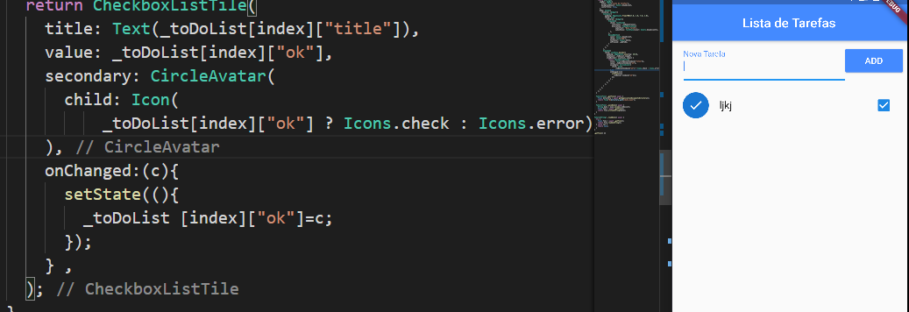
Nossa lista
Agora ele funcionará mas ao reiniciar perderemos os dados pois ainda não temos o json

Slide 15
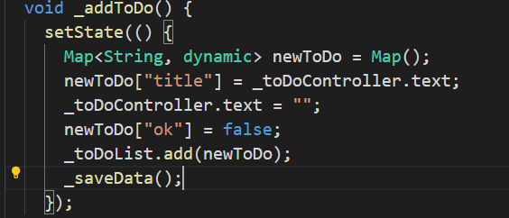
Nossa lista
Como já temos a função de gravação então vamos chama-la
Em nossa função add

Slide 16
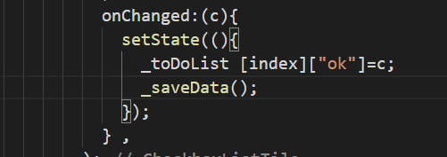
Nossa lista
Como já temos a função de gravação então vamos chama-la
Em nosso botão
Agora tudo será gravado no json

Slide 17
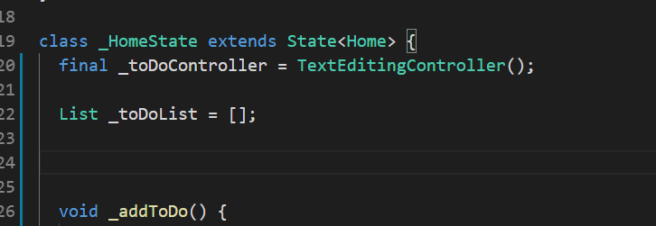
Nossa lista
Para nosso aplicativo ler o que foi alterado devemos reescrever o método. Em nosso Homestate chamamos um init.

Slide 18
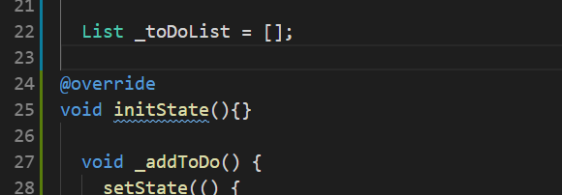
Nossa lista
O @override (rescrita) faz que o método seja rescrito pelo init

Slide 19
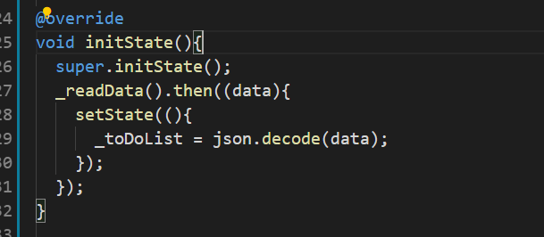
Nossa lista
Chamamos a função de leitura chamando o valor data.
Pelo setState atualizamos a tela pelo novo valor no json

Slide 20
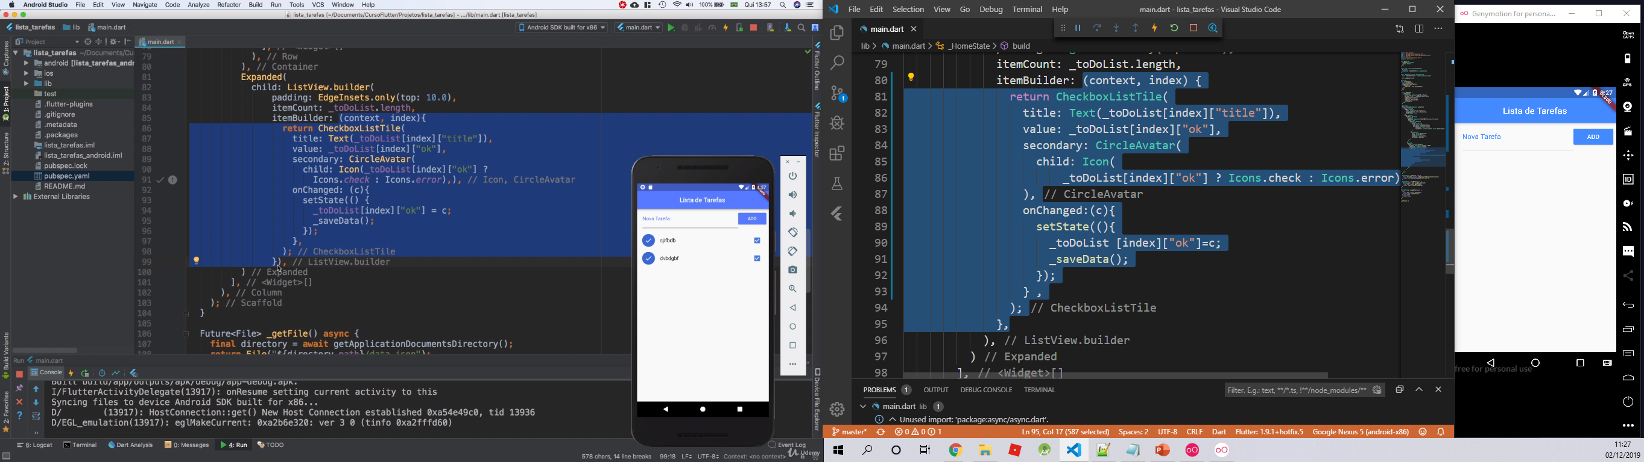
Deleção de dados
O primeiro passo para isso é que o nosso construtor de itens de lista não poderá ser uma função anônima.

Slide 21
Deleção de dados
Recorte todo item builder

Slide 22
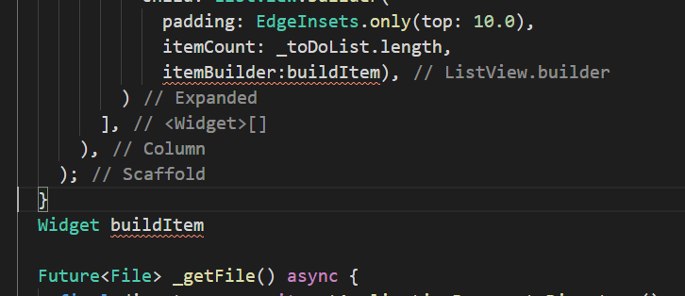
Deleção de dados
Criamos uma função buildItem e colamos o código recortado nela

Slide 23
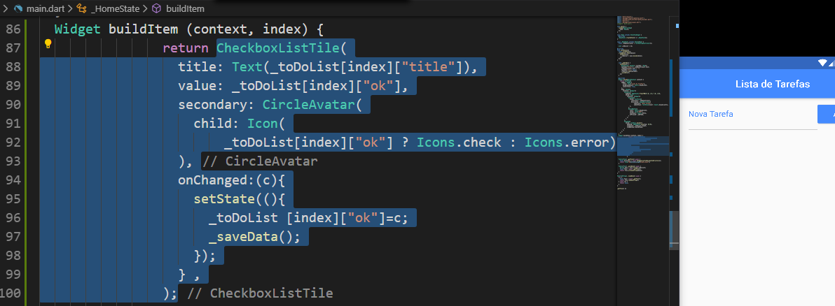
Deleção de dados
Recorte o CheckboxListTile

Slide 24
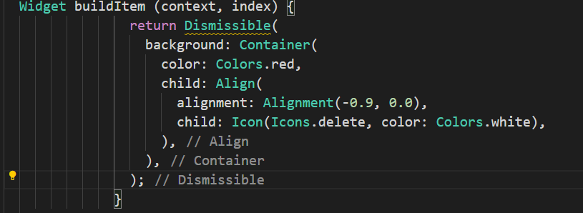
Deleção de dados
Vamos usar o dismissible para termos o efeito de arrastar o item da lista

Slide 25
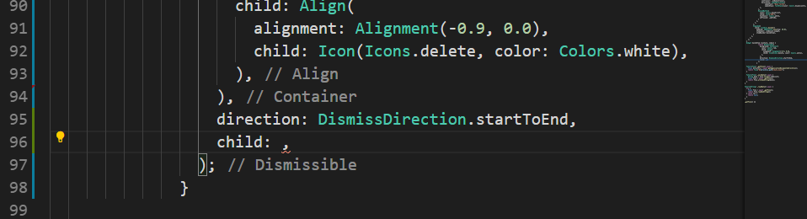
Deleção de dados
Informamos a direção do arrastar item. Como sua child colamos o código recortado da checkboxlistile

Slide 26
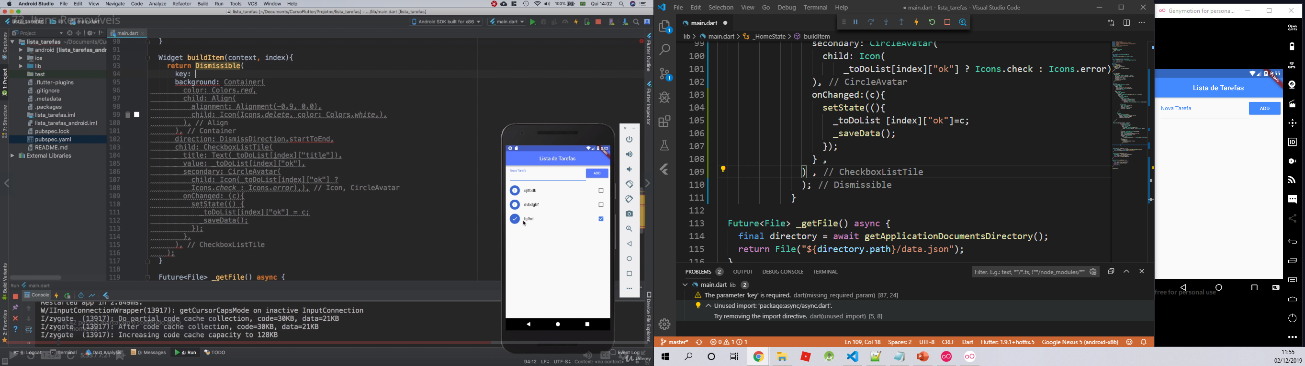
Deleção de dados
Ele ainda ira pedir uma key

Slide 27
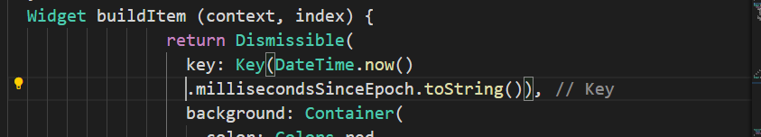
Deleção de dados
Ele ainda ira pedir uma key. Ela deverá sempre diferente para cada item. Neste caso usei o tempo de criação do item mas poderia ser feito de outras formas.

Slide 28
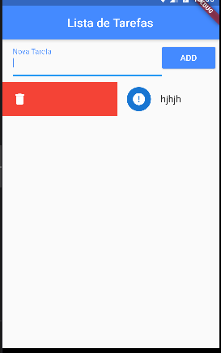
Deleção de dados
Falta informar o que fazer quando arrastar o item ate o final, ou seja apagar o item arrastado e ainda dar a opção de retornar este item para lista.

Slide 29
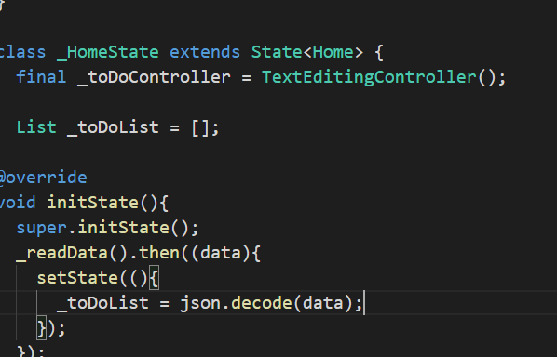
Deleção de dados
Devemos criar um Map para tal deleção

Slide 30
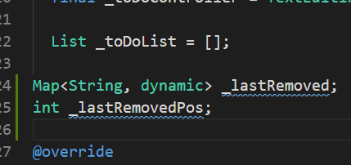
Deleção de dados
Um Map que receberá o valor a ser deletado.
E um para o retornar o valor caso seja realmente deletado

Slide 31
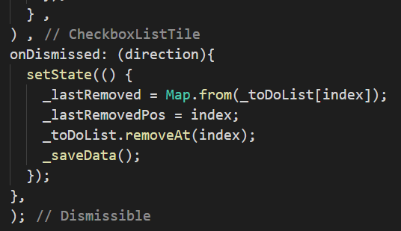
Deleção de dados
Dentro do dismissed chamaremos a função que vai dar a opção do descarte ou não.
Faltou criar a snackbar para informar ao usuário a opção de retorno a lista

Slide 32
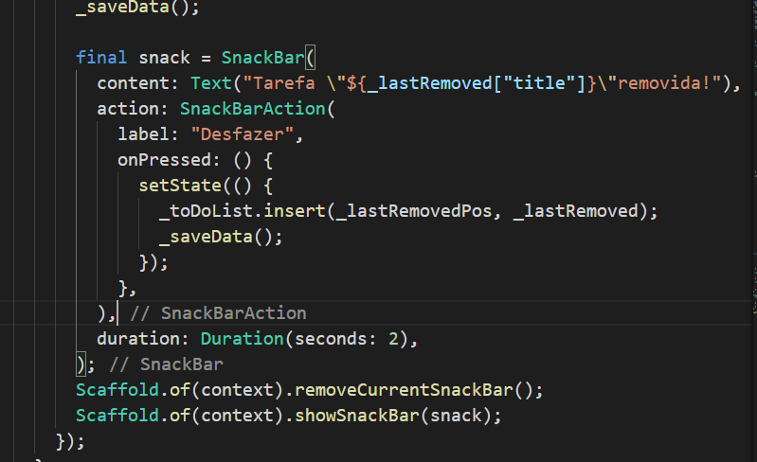
Deleção de dados
A snackbar passara os valores definidos e salvara o novo status da lista.
Perceba que colocamos a duração da ação.
E um scaffold para mostrar isso em tela.

Slide 33
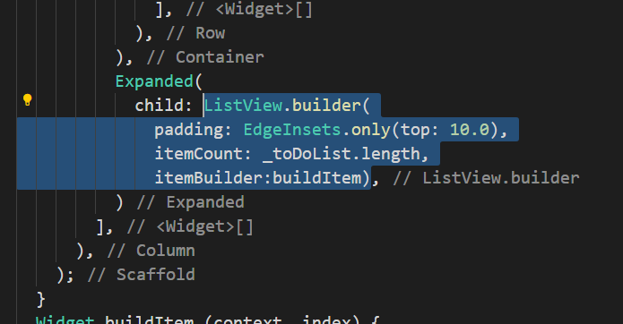
Ordenação da lista
Para isso devemos recortar nossa lista e colocar como uma child de um refreshIndicator.

Slide 34
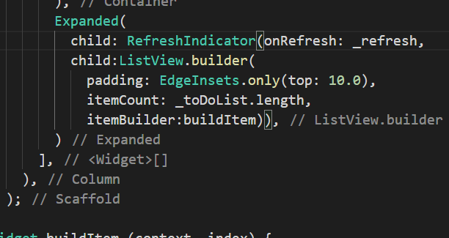
Ordenação da lista
Depois do refreshIndicator devemos então declarar nossa função _refresh

Slide 35
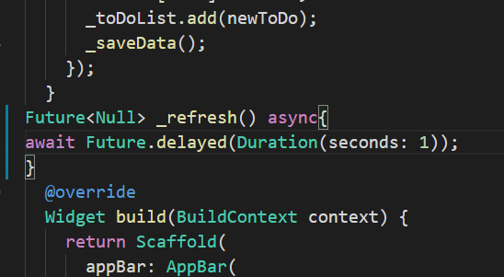
Ordenação da lista
Crie uma função do tipo future para que a tela seja atualizada de forma atrasada e assim mais bonita.

Slide 36
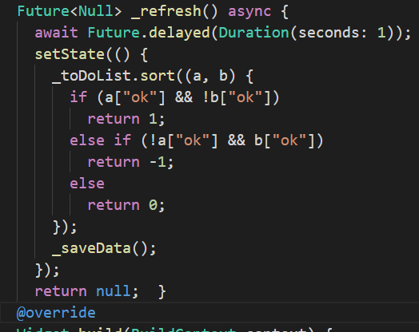
Ordenação da lista
Faça uso do sort para ordenar e criamos uma estrutura condicional e salvamos ao final

Slide 37
Programa pronto
Agora para terminar pasta criarmos o nosso apk
Digite no terminal:
flutter build apk --split-per-abi

